Slide 1
form表单与模板引擎

Slide 2
form表单的基本使用
通过Ajax提交表单数据
案例 - 评论列表
模板引擎的基本概念
art-template模板引擎
模板引擎的实现原理

Slide 3
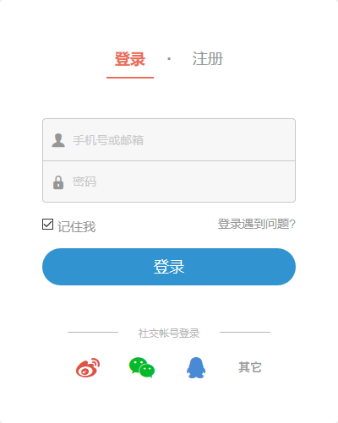
1. form表单的基本使用
1.1 什么是表单
表单在网页中主要负责数据采集功能。HTML中的<form>标签，就是用于采集用户输入的信息，并通过<form>标签的提交操作，把采集到的信息提交到服务器端进行处理。
<form>
<input type="text" name="email_or_mobile" />
<input type="password" name="password" />
<input type="checkbox" name="remember_me" checked />
<button type="submit">提交</button>
</form>

Slide 4
1. form表单的基本使用
1.2 表单的组成部分
表单由三个基本部分组成：
<form>
<input type="text" name="email_or_mobile" />
<input type="password" name="password" />
<input type="checkbox" name="remember_me" checked />
<button type="submit">提交</button>
</form>

Slide 5
1. form表单的基本使用
1.2 表单的组成部分
表单由三个基本部分组成：
表单标签
<form>
<input type="text" name="email_or_mobile" />
<input type="password" name="password" />
<input type="checkbox" name="remember_me" checked />
<button type="submit">提交</button>
</form>

Slide 6
1. form表单的基本使用
1.2 表单的组成部分
表单由三个基本部分组成：
表单标签
表单域
<form>
<input type="text" name="email_or_mobile" />
<input type="password" name="password" />
<input type="checkbox" name="remember_me" checked />
<button type="submit">提交</button>
</form>
表单域：包含了文本框、密码框、隐藏域、多行文本框、复选框、单选框、下拉选择框和文件上传框等。

Slide 7
1. form表单的基本使用
1.2 表单的组成部分
表单由三个基本部分组成：
表单标签
表单域
表单按钮
<form>
<input type="text" name="email_or_mobile" />
<input type="password" name="password" />
<input type="checkbox" name="remember_me" checked />
<button type="submit">提交</button>
</form>

Slide 8
1. form表单的基本使用
1.3 <form>标签的属性
<form>标签用来采集数据，<form>标签的属性则是用来规定如何把采集到的数据发送到服务器。
属性 | 值 | 描述
action | URL地址 | 规定当提交表单时，向何处发送表单数据
method | get或post | 规定以何种方式把表单数据提交到 action URL
enctype | application/x-www-form-urlencoded multipart/form-data text/plain | 规定在发送表单数据之前如何对其进行编码
target | _blank _self _parent _top framename | 规定在何处打开 action URL

Slide 9
1. form表单的基本使用
1.3 <form>标签的属性
1. action
action 属性用来规定当提交表单时，向何处发送表单数据。
action 属性的值应该是后端提供的一个 URL 地址，这个 URL 地址专门负责接收表单提交过来的数据。
当 <form> 表单在未指定 action 属性值的情况下，action 的默认值为当前页面的 URL 地址。
注意：当提交表单后，页面会立即跳转到 action 属性指定的 URL 地址

Slide 10
1. form表单的基本使用
1.3 <form>标签的属性
2. target
target 属性用来规定在何处打开 action URL。
它的可选值有5个，默认情况下，target 的值是 _self，表示在相同的框架中打开 action URL。
值 | 描述
_blank | 在新窗口中打开。
_self | 默认。在相同的框架中打开。
_parent | 在父框架集中打开。（很少用）
_top | 在整个窗口中打开。（很少用）
framename | 在指定的框架中打开。（很少用）

Slide 11
1. form表单的基本使用
1.3 <form>标签的属性
3. method
method 属性用来规定以何种方式把表单数据提交到 action URL。
它的可选值有两个，分别是 get 和 post。
默认情况下，method 的值为 get，表示通过URL地址的形式，把表单数据提交到 action URL。
注意：
get 方式适合用来提交少量的、简单的数据。
post 方式适合用来提交大量的、复杂的、或包含文件上传的数据。
在实际开发中，<form> 表单的 post 提交方式用的最多，很少用 get。例如登录、注册、添加数据等表单操作，都需要使用 post 方式来提交表单。

Slide 12
1. form表单的基本使用
1.3 <form>标签的属性
4. enctype
enctype 属性用来规定在发送表单数据之前如何对数据进行编码。
它的可选值有三个，默认情况下，enctype 的值为 application/x-www-form-urlencoded，表示在发送前编码所有的字符。
值 | 描述
application/x-www-form-urlencoded | 在发送前编码所有字符（默认）
multipart/form-data | 不对字符编码。 在使用包含文件上传控件的表单时，必须使用该值。
text/plain | 空格转换为 “+” 加号，但不对特殊字符编码。（很少用）

Slide 13
1. form表单的基本使用
1.3 <form>标签的属性
4. enctype
注意：
在涉及到文件上传的操作时，必须将 enctype 的值设置为 multipart/form-data
如果表单的提交不涉及到文件上传操作，则直接将 enctype 的值设置为 application/x-www-form-urlencoded 即可！

Slide 14
1. form表单的基本使用
1.4 表单的同步提交及缺点
1. 什么是表单的同步提交
通过点击 submit 按钮，触发表单提交的操作，从而使页面跳转到 action URL 的行为，叫做表单的同步提交。

Slide 15
1. form表单的基本使用
1.4 表单的同步提交及缺点
2. 表单同步提交的缺点
<form>表单同步提交后，整个页面会发生跳转，跳转到 action URL 所指向的地址，用户体验很差。
<form>表单同步提交后，页面之前的状态和数据会丢失。
思考：如何解决上述两个问题？

Slide 16
1. form表单的基本使用
1.4 表单的同步提交及缺点
3. 如何解决表单同步提交的缺点
如果使用表单提交数据，则会导致以下两个问题：
页面会发生跳转
页面之前的状态和数据会丢失
解决方案：表单只负责采集数据，Ajax 负责将数据提交到服务器。

Slide 17
form表单的基本使用
通过Ajax提交表单数据
案例 - 评论列表
模板引擎的基本概念
art-template模板引擎
模板引擎的实现原理

Slide 18
2. 通过Ajax提交表单数据
2.1 监听表单提交事件
在 jQuery 中，可以使用如下两种方式，监听到表单的提交事件：
$('#form1').submit(function(e) {
alert('监听到了表单的提交事件')
})
$('#form1').on('submit', function(e) {
alert('监听到了表单的提交事件')
})

Slide 19
2. 通过Ajax提交表单数据
2.2 阻止表单默认提交行为
当监听到表单的提交事件以后，可以调用事件对象的 event.preventDefault() 函数，来阻止表单的提交和页面的跳转，示例代码如下：
$('#form1').submit(function(e) {
// 阻止表单的提交和页面的跳转
e.preventDefault()
})
$('#form1').on('submit', function(e) {
// 阻止表单的提交和页面的跳转
e.preventDefault()
})

Slide 20
2. 通过Ajax提交表单数据
2.3 快速获取表单中的数据
1. serialize()函数
为了简化表单中数据的获取操作，jQuery 提供了 serialize() 函数，其语法格式如下：
$(selector).serialize()
serialize() 函数的好处：可以一次性获取到表单中的所有的数据。

Slide 21
2. 通过Ajax提交表单数据
2.3 快速获取表单中的数据
2. serialize()函数示例
<form id="form1">
<input type="text" name="username" />
<input type="password" name="password" />
<button type="submit">提交</button>
</form>
$('#form1').serialize()
// 调用的结果：
// username=用户名的值&password=密码的值
注意：在使用 serialize() 函数快速获取表单数据时，必须为每个表单元素添加 name 属性！

Slide 22
form表单的基本使用
通过Ajax提交表单数据
案例 - 评论列表
模板引擎的基本概念
art-template模板引擎
模板引擎的实现原理

Slide 23
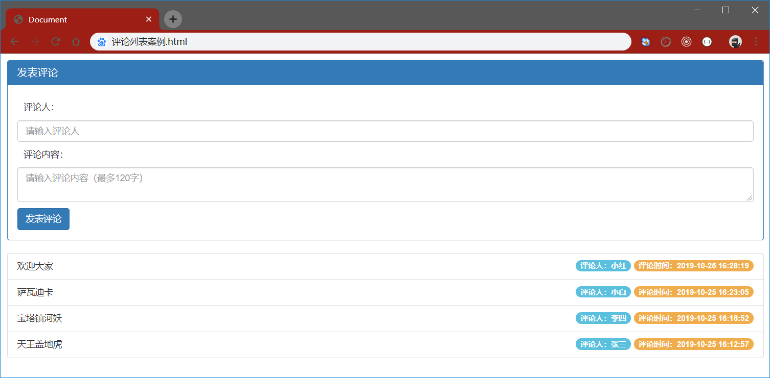
3. 案例 - 评论列表
3.1 渲染UI结构

Slide 24
3. 案例 - 评论列表
3.2 获取评论列表
function getCmtList() {
$.get('http://www.liulongbin.top:3006/api/cmtlist', function (res) {
if(res.status !== 200) {
return alert('获取评论列表失败！')
}
var rows = []
$.each(res.data, function (i, item) { // 循环拼接字符串
rows.push('<li class="list-group-item">'+ item.content +'<span class="badge cmt-date">评论时间：'+ item.time +'</span><span class="badge cmt-person">评论人：'+ item.username +'</span></li>')
})
$('#cmt-list').empty().append(rows.join('')) // 渲染列表的UI结构
})
}

Slide 25
3. 案例 - 评论列表
3.3 发表评论
$('#formAddCmt').submit(function(e) {
e.preventDefault() // 阻止表单的默认提交行为
// 快速得到表单中的数据
var data = $(this).serialize()
$.post('http://www.liulongbin.top:3006/api/addcmt', data, function(res) {
if (res.status !== 201) {
return alert('发表评论失败！')
}
// 刷新评论列表
getCmtList()
// 快速清空表单内容
$('#formAddCmt')[0].reset()
})
})

Slide 26
form表单的基本使用
通过Ajax提交表单数据
案例 - 评论列表
模板引擎的基本概念
art-template模板引擎
模板引擎的实现原理

Slide 27
4. 模板引擎的基本概念
4.1 渲染UI结构时遇到的问题
var rows = []
$.each(res.data, function (i, item) { // 循环拼接字符串
rows.push('<li class="list-group-item">'+ item.content +'<span class="badge cmt-date">评论时间：'+ item.time +'</span><span class="badge cmt-person">评论人：'+ item.username +'</span></li>')
})
$('#cmt-list').empty().append(rows.join('')) // 渲染列表的UI结构
上述代码是通过字符串拼接的形式，来渲染UI结构。
如果UI结构比较复杂，则拼接字符串的时候需要格外注意引号之前的嵌套。且一旦需求发生变化，修改起来也非常麻烦。

Slide 28
4. 模板引擎的基本概念
4.2 什么是模板引擎
模板引擎，顾名思义，它可以根据程序员指定的模板结构和数据，自动生成一个完整的HTML页面。
数据
模板引擎
HTML页面
模板结构

Slide 29
4. 模板引擎的基本概念
4.3 模板引擎的好处
减少了字符串的拼接操作
使代码结构更清晰
使代码更易于阅读与维护

Slide 30
form表单的基本使用
通过Ajax提交表单数据
案例 - 评论列表
模板引擎的基本概念
art-template模板引擎
模板引擎的实现原理

Slide 31
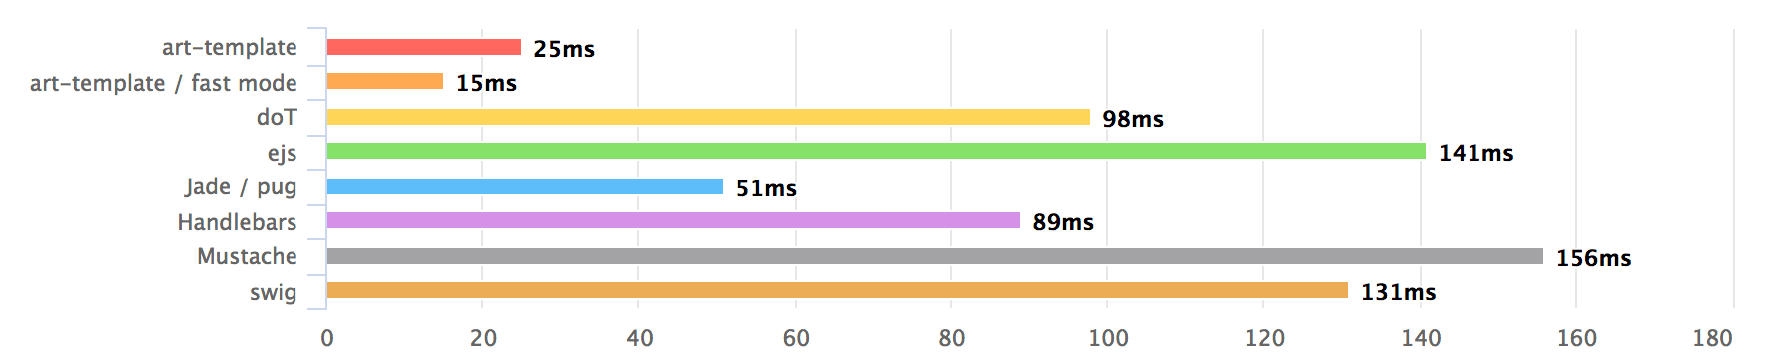
5. art-template模板引擎
5.1 art-template简介
art-template 是一个简约、超快的模板引擎。中文官网首页为 http://aui.github.io/art-template/zh-cn/index.html

Slide 32
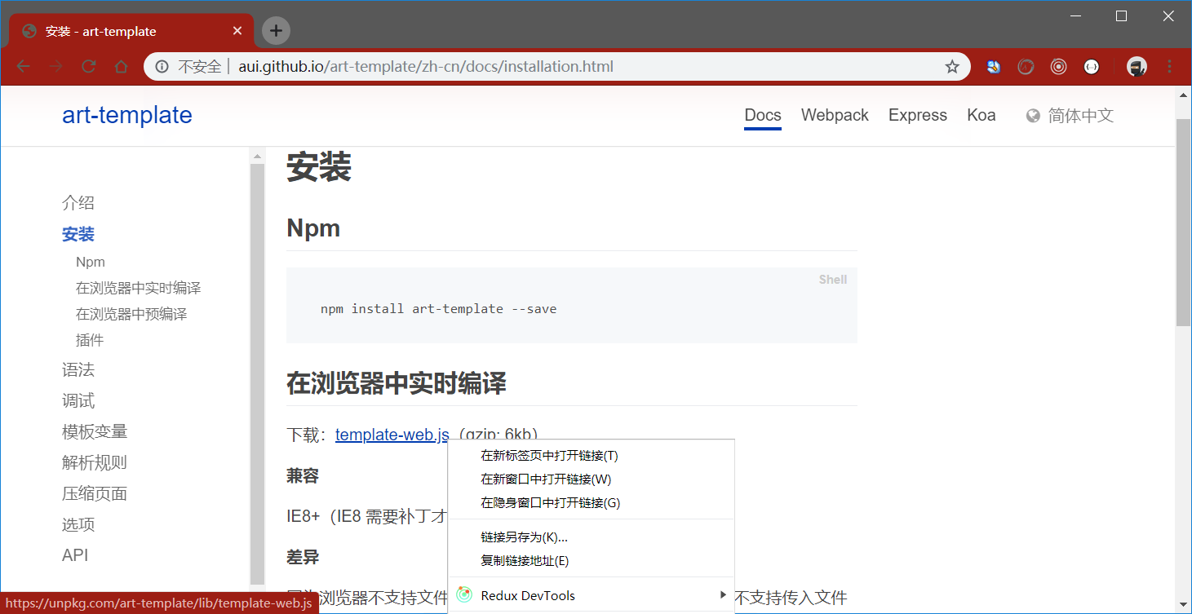
5. art-template模板引擎
5.2 art-template的安装
在浏览器中访问 http://aui.github.io/art-template/zh-cn/docs/installation.html 页面，找到下载链接后，鼠标右键，选择“链接另存为”，将 art-template 下载到本地，然后，通过 <script> 标签加载到网页上进行使用。

Slide 33
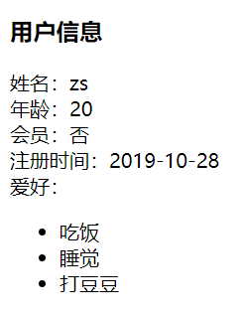
5. art-template模板引擎
5.3 art-template模板引擎的基本使用
1. 使用传统方式渲染UI结构
var data = {
title: '<h3>用户信息</h3>',
name: 'zs',
age: 20,
isVIP: true,
regTime: new Date(),
hobby: ['吃饭', '睡觉', '打豆豆']
}

Slide 34
5. art-template模板引擎
5.3 art-template模板引擎的基本使用
2. art-template的使用步骤
导入 art-template
定义数据
定义模板
调用 template 函数
渲染HTML结构

Slide 35
5. art-template模板引擎
5.4 art-template标准语法
1. 什么是标准语法
art-template 提供了 {{ }} 这种语法格式，在 {{ }} 内可以进行变量输出，或循环数组等操作，这种 {{ }} 语法在 art-template 中被称为标准语法。

Slide 36
5. art-template模板引擎
5.4 art-template标准语法
2. 标准语法 - 输出
{{value}}
{{obj.key}}
{{obj['key']}}
{{a ? b : c}}
{{a || b}}
{{a + b}}
在 {{ }} 语法中，可以进行变量的输出、对象属性的输出、三元表达式输出、逻辑或输出、加减乘除等表达式输出。

Slide 37
5. art-template模板引擎
5.4 art-template标准语法
3. 标准语法 – 原文输出
{{@ value }}
如果要输出的 value 值中，包含了 HTML 标签结构，则需要使用原文输出语法，才能保证 HTML 标签被正常渲染。

Slide 38
5. art-template模板引擎
5.4 art-template标准语法
4. 标准语法 – 条件输出
如果要实现条件输出，则可以在 {{ }} 中使用 if … else if … /if 的方式，进行按需输出。
{{if value}} 按需输出的内容 {{/if}}
{{if v1}} 按需输出的内容 {{else if v2}} 按需输出的内容 {{/if}}

Slide 39
5. art-template模板引擎
5.4 art-template标准语法
5. 标准语法 – 循环输出
如果要实现循环输出，则可以在 {{ }} 内，通过 each 语法循环数组，当前循环的索引使用 $index 进行访问，当前的循环项使用 $value 进行访问。
{{each arr}}
{{$index}} {{$value}}
{{/each}}

Slide 40
5. art-template模板引擎
5.4 art-template标准语法
6. 标准语法 – 过滤器
自来水
净水器
纯净水
参数
返回值
需处理的值
过滤器函数
输出新值
过滤器的本质，就是一个 function 处理函数。

Slide 41
5. art-template模板引擎
5.4 art-template标准语法
6. 标准语法 – 过滤器
{{value | filterName}}
过滤器语法类似管道操作符，它的上一个输出作为下一个输入。
定义过滤器的基本语法如下：
template.defaults.imports.filterName = function(value){/*return处理的结果*/}

Slide 42
5. art-template模板引擎
5.4 art-template标准语法
6. 标准语法 – 过滤器
<div>注册时间：{{regTime | dateFormat}}</div>
定义一个格式化时间的过滤器 dateFormat 如下：
template.defaults.imports.dateFormat = function(date) {
var y = date.getFullYear()
var m = date.getMonth() + 1
var d = date.getDate()
return y + '-' + m + '-' + d // 注意，过滤器最后一定要 return 一个值
}

Slide 43
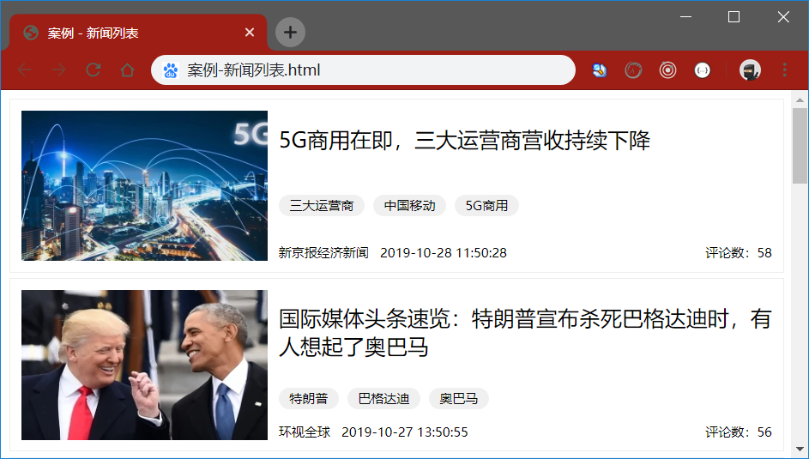
5. art-template模板引擎
5.6 案例 – 新闻列表

Slide 44
5. art-template模板引擎
5.6 案例 – 新闻列表
1. 实现步骤
获取新闻数据
定义 template 模板
编译模板
定义时间过滤器
定义补零函数

Slide 45
form表单的基本使用
通过Ajax提交表单数据
案例 - 评论列表
模板引擎的基本概念
art-template模板引擎
模板引擎的实现原理

Slide 46
6. 模板引擎的实现原理
6.1 正则与字符串操作
1. 基本语法
exec() 函数用于检索字符串中的正则表达式的匹配。
如果字符串中有匹配的值，则返回该匹配值，否则返回 null。
RegExpObject.exec(string)
示例代码如下：
var str = 'hello'
var pattern = /o/
// 输出的结果["o", index: 4, input: "hello", groups: undefined]
console.log(pattern.exec(str))

Slide 47
6. 模板引擎的实现原理
6.1 正则与字符串操作
2. 分组
正则表达式中 ( ) 包起来的内容表示一个分组，可以通过分组来提取自己想要的内容，示例代码如下：
var str = '<div>我是{{name}}</div>'
var pattern = /{{([a-zA-Z]+)}}/
var patternResult = pattern.exec(str)
console.log(patternResult)
// 得到 name 相关的分组信息
// ["{{name}}", "name", index: 7, input: "<div>我是{{name}}</div>", groups: undefined]

Slide 48
6. 模板引擎的实现原理
6.1 正则与字符串操作
3. 字符串的replace函数
replace() 函数用于在字符串中用一些字符替换另一些字符，语法格式如下：
var result = '123456'.replace('123', 'abc') // 得到的 result 的值为字符串 'abc456'
示例代码如下：
var str = '<div>我是{{name}}</div>'
var pattern = /{{([a-zA-Z]+)}}/
var patternResult = pattern.exec(str)
str = str.replace(patternResult[0], patternResult[1]) // replace 函数返回值为替换后的新字符串
// 输出的内容是：<div>我是name</div>
console.log(str)

Slide 49
6. 模板引擎的实现原理
6.1 正则与字符串操作
4. 多次replace
var str = '<div>{{name}}今年{{ age }}岁了</div>'
var pattern = /{{\s*([a-zA-Z]+)\s*}}/
var patternResult = pattern.exec(str)
str = str.replace(patternResult[0], patternResult[1])
console.log(str) // 输出 <div>name今年{{ age }}岁了</div>
patternResult = pattern.exec(str)
str = str.replace(patternResult[0], patternResult[1])
console.log(str) // 输出 <div>name今年age岁了</div>
patternResult = pattern.exec(str)
console.log(patternResult) // 输出 null

Slide 50
6. 模板引擎的实现原理
6.1 正则与字符串操作
5. 使用while循环replace
var str = '<div>{{name}}今年{{ age }}岁了</div>'
var pattern = /{{\s*([a-zA-Z]+)\s*}}/
var patternResult = null
while(patternResult = pattern.exec(str)) {
str = str.replace(patternResult[0], patternResult[1])
}
console.log(str) // 输出 <div>name今年age岁了</div>

Slide 51
6. 模板引擎的实现原理
6.1 正则与字符串操作
6. replace替换为真值
var data = { name: '张三', age: 20 }
var str = '<div>{{name}}今年{{ age }}岁了</div>'
var pattern = /{{\s*([a-zA-Z]+)\s*}}/
var patternResult = null
while ((patternResult = pattern.exec(str))) {
str = str.replace(patternResult[0], data[patternResult[1]])
}
console.log(str)

Slide 52
6. 模板引擎的实现原理
6.2 实现简易的模板引擎
1. 实现步骤
定义模板结构
预调用模板引擎
封装 template 函数
导入并使用自定义的模板引擎

Slide 53
6. 模板引擎的实现原理
6.2 实现简易的模板引擎
2. 定义模板结构
<!-- 定义模板结构 -->
<script type="text/html" id="tpl-user">
<div>姓名：{{name}}</div>
<div>年龄：{{ age }}</div>
<div>性别：{{ gender}}</div>
<div>住址：{{address }}</div>
</script>

Slide 54
6. 模板引擎的实现原理
6.2 实现简易的模板引擎
3. 预调用模板引擎
<script>
// 定义数据
var data = { name: 'zs', age: 28, gender: '男', address: '北京顺义马坡' }
// 调用模板函数
var htmlStr = template('tpl-user', data)
// 渲染HTML结构
document.getElementById('user-box').innerHTML = htmlStr
</script>

Slide 55
6. 模板引擎的实现原理
6.2 实现简易的模板引擎
4. 封装template函数
function template(id, data) {
var str = document.getElementById(id).innerHTML
var pattern = /{{\s*([a-zA-Z]+)\s*}}/
var pattResult = null
while ((pattResult = pattern.exec(str))) {
str = str.replace(pattResult[0], data[pattResult[1]])
}
return str
}

Slide 56
6. 模板引擎的实现原理
6.2 实现简易的模板引擎
5. 导入并使用自定义的模板引擎
<head>
<meta charset="UTF-8" />
<meta name="viewport" content="width=device-width, initial-scale=1.0" />
<meta http-equiv="X-UA-Compatible" content="ie=edge" />
<title>自定义模板引擎</title>
<!-- 导入自定义的模板引擎 -->
<script src="./js/template.js"></script>
</head>

